Slide 1
Трудности при письме
1 класс

Slide 2
Предлагаю посмотреть подборку из статей и заданий.
Задания нужно системно вести, не бросать.
Результат обязательно будет!

Slide 3
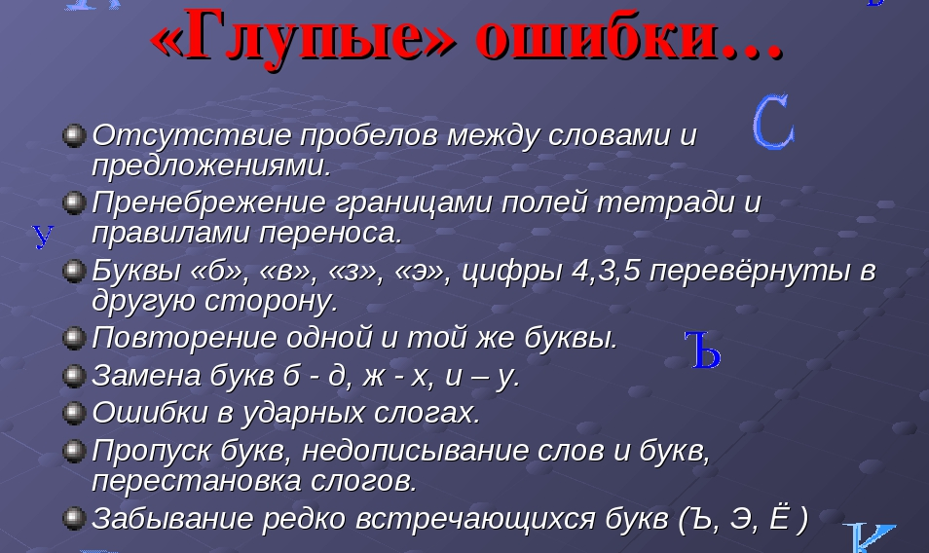

Slide 4
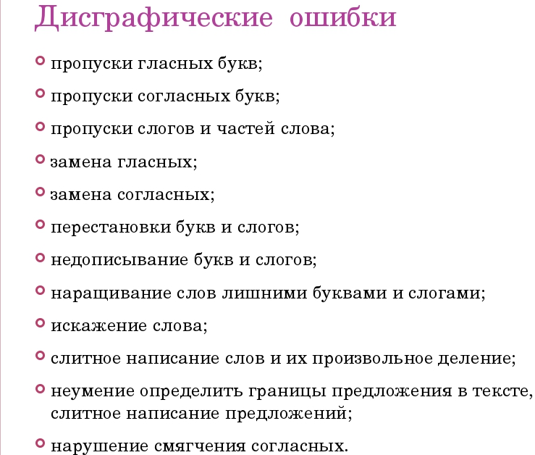

Slide 5
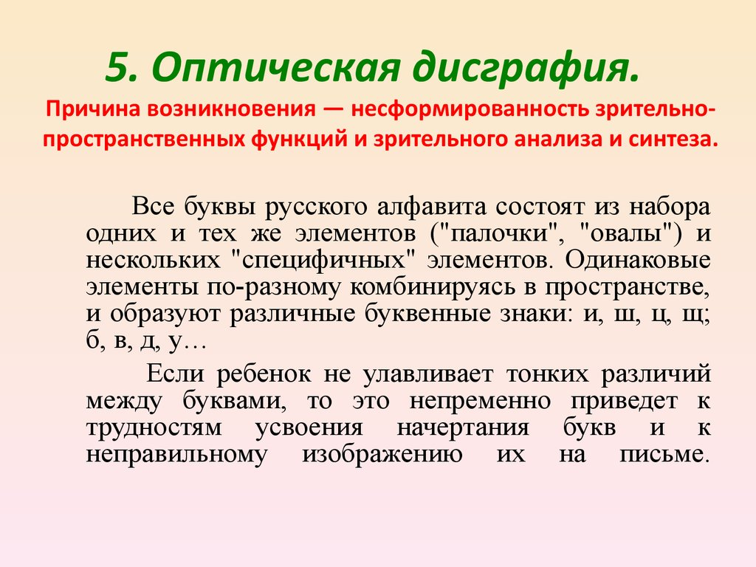

Slide 6
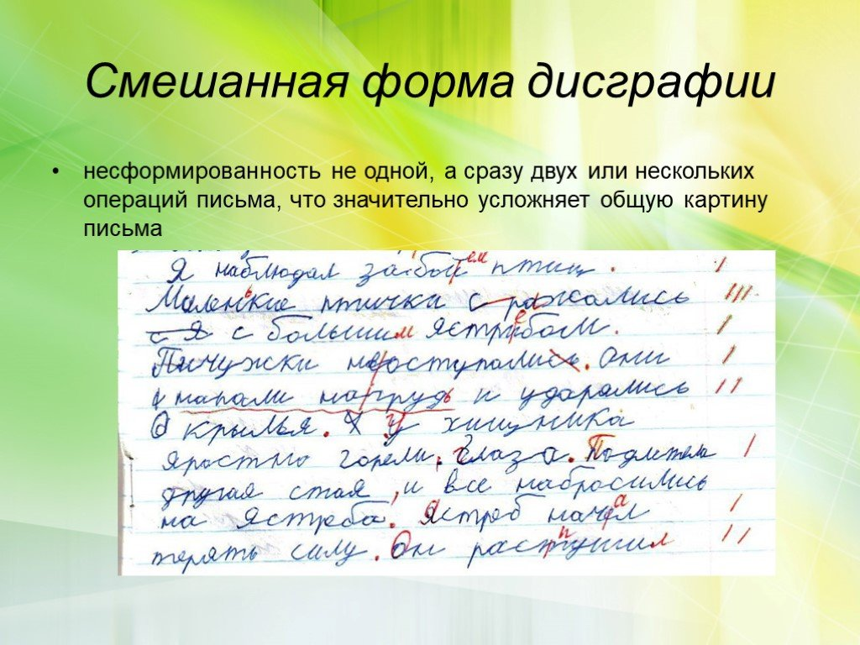

Slide 7
Дисграфию лучше предупреждать в раннем возрасте, не дожидаясь, когда во втором или третьем классе вдруг возникнут проблемы, а у ребёнка появится отвращение к учёбе.
Следует смотреть в оба за ребёнком, пристально наблюдать за процессом овладения письменной речью:
если ребёнок посещал логопедический детский сад;
если в 2–3 года была задержка речевого развития;
если у ребёнка есть проблемы с памятью и вниманием;
если ребёнок левша или переученный левша;
если у ребёнка были травмы головы;
если к семи годам не исправлены нарушения звукопроизношения.

Slide 8
В чем суть приёма, которым легко исправить и предотвратить пропуск букв?
Элементарно просто. Ребёнок должен комментировать, то есть проговаривать вслух ВСЁ, что он делает и пишет, в том числе на доске на уроке, в том числе и на математике. Прошептывать, хотя бы.

Slide 9
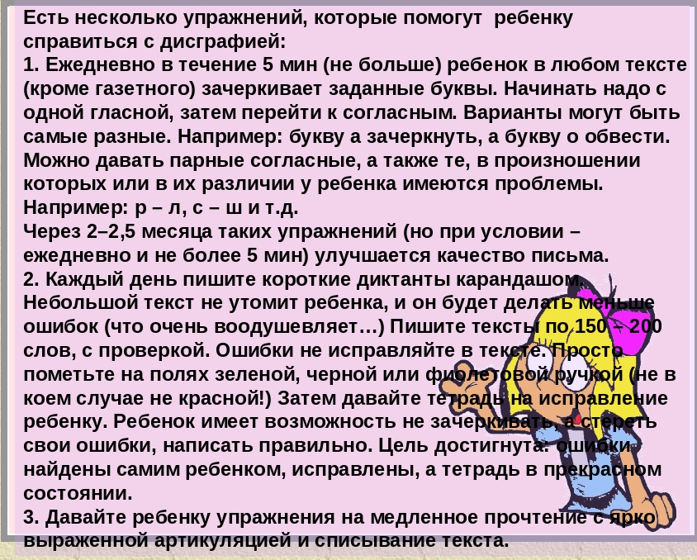

Slide 10
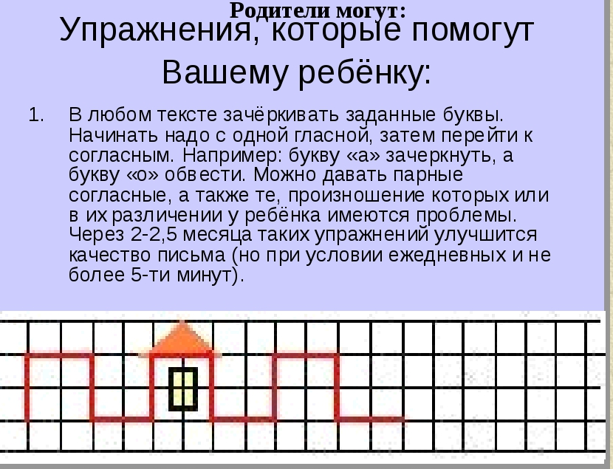

Slide 11
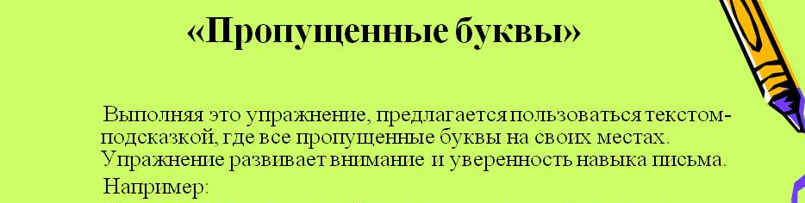
Даёте текст: где уже пропуски. Надо вставить буквы:
М_м_ в_р_т с_п.
С_н пр_ш_л к_ш_ть.
Текст-подсказка:
Мама варит суп.
Сын пришел кушать.

Slide 12
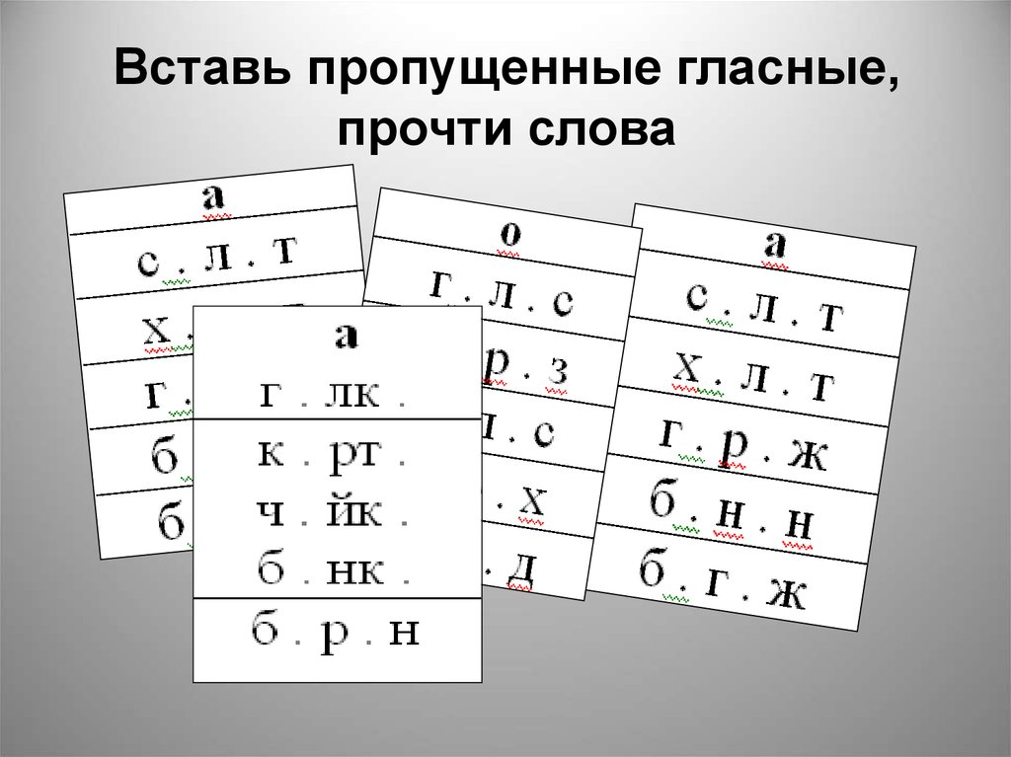
Сначала легкие задания, потом сложнее:

Slide 13
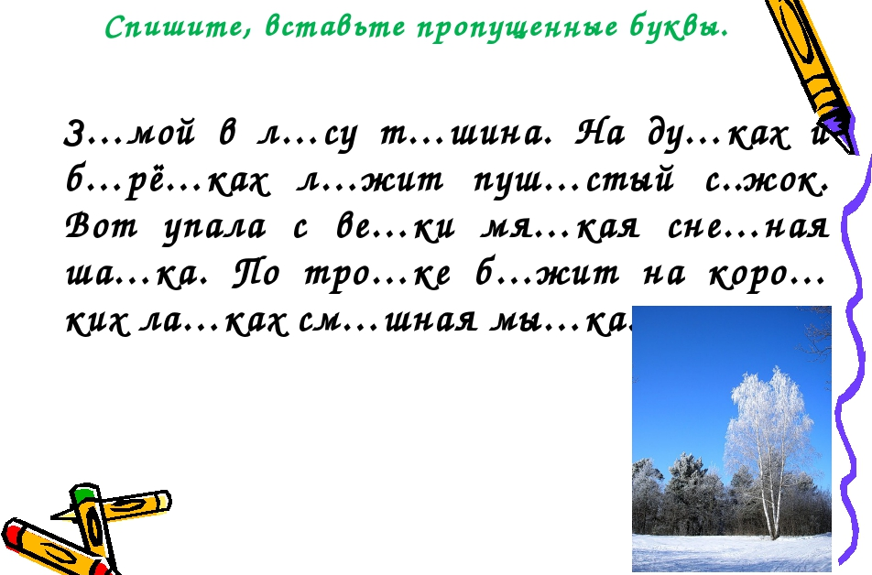

Slide 14
При изучении темы звуков и букв, узнаем, что Ё, Е, Ю, Я означают мягкость предшествующего согласного.
Появляются проблемы при письме.
Помогает прошептывание слов при письме.
Сформируется навык –и пройдут ошибки.

Slide 15
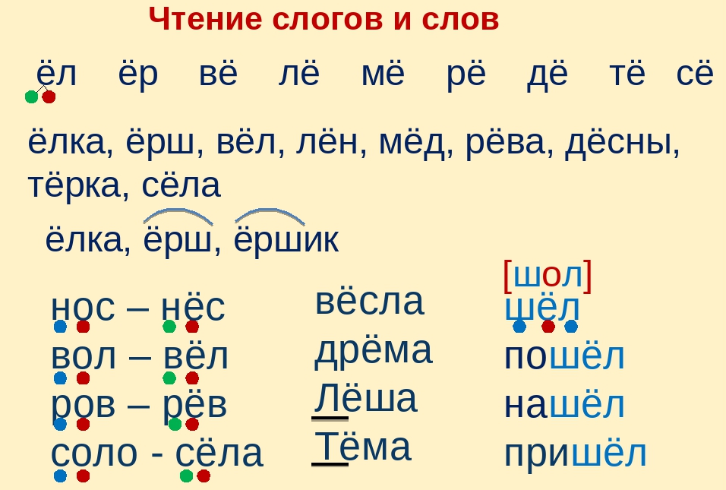

Slide 16
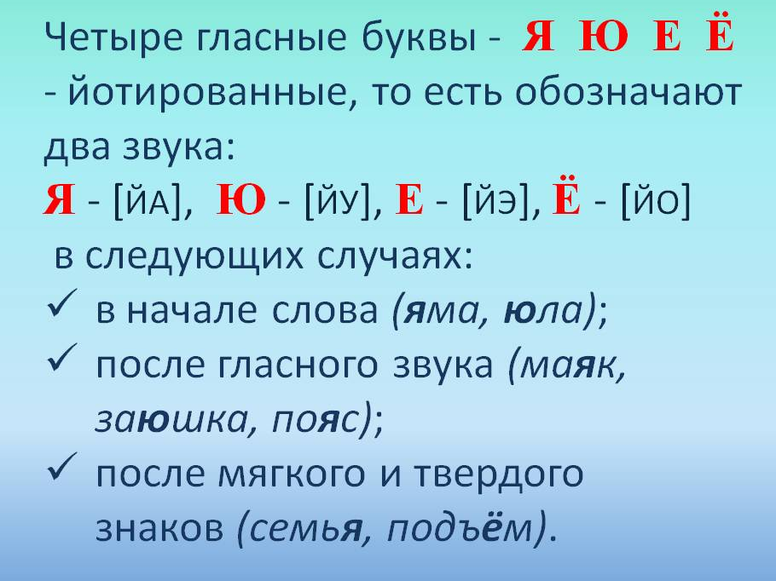

Slide 17
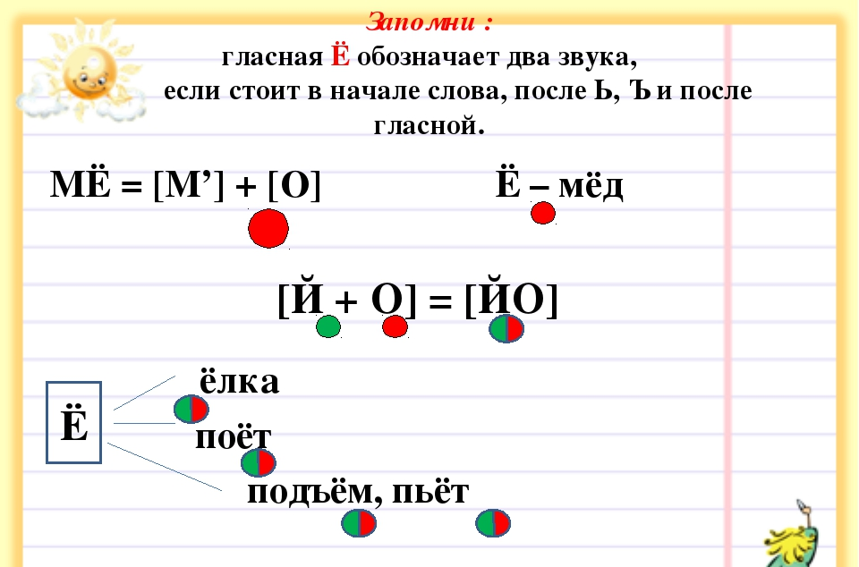

Slide 18
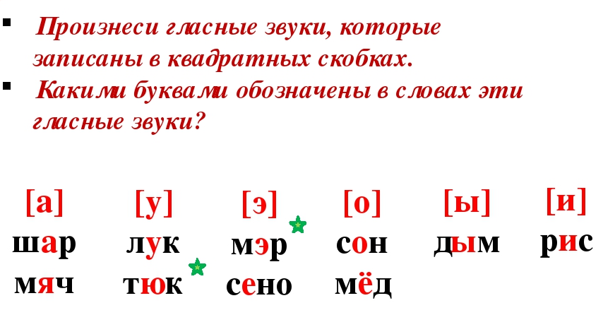

Slide 19
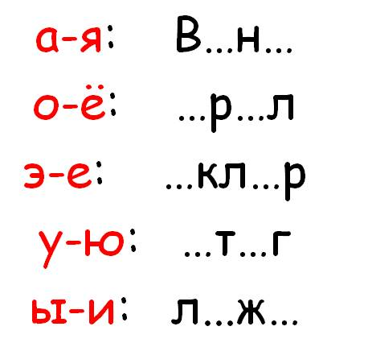
Упражнения на дифференциацию звуков:

Slide 20
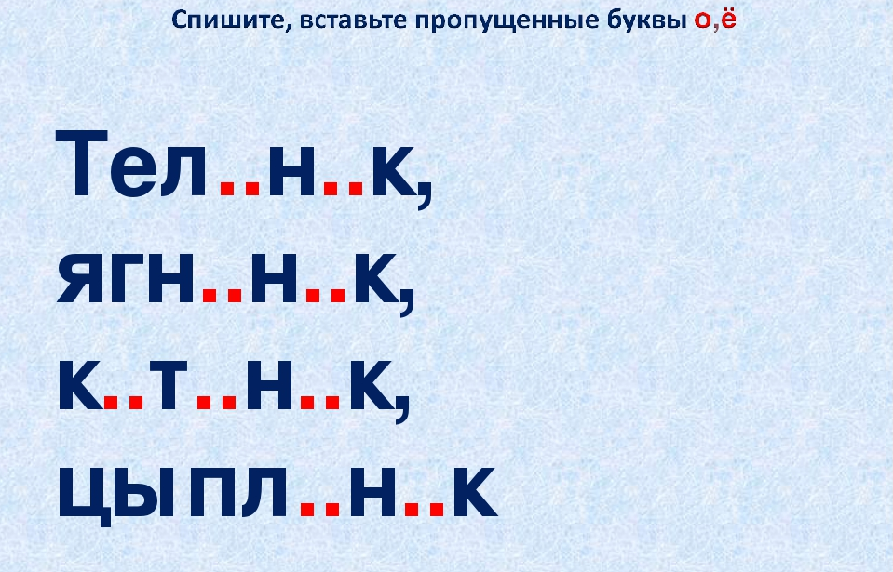

Slide 21
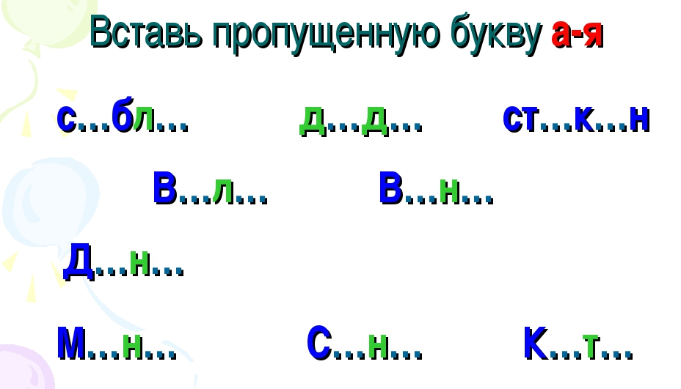

Slide 22
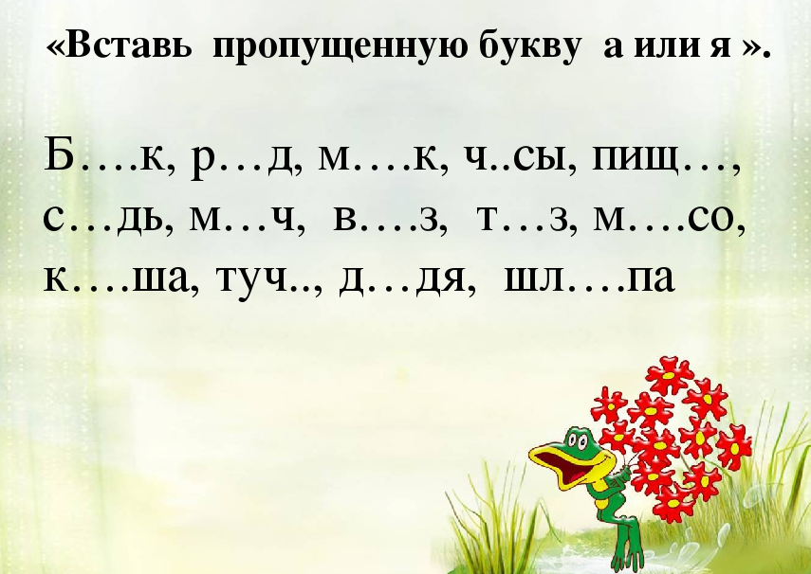

Slide 23
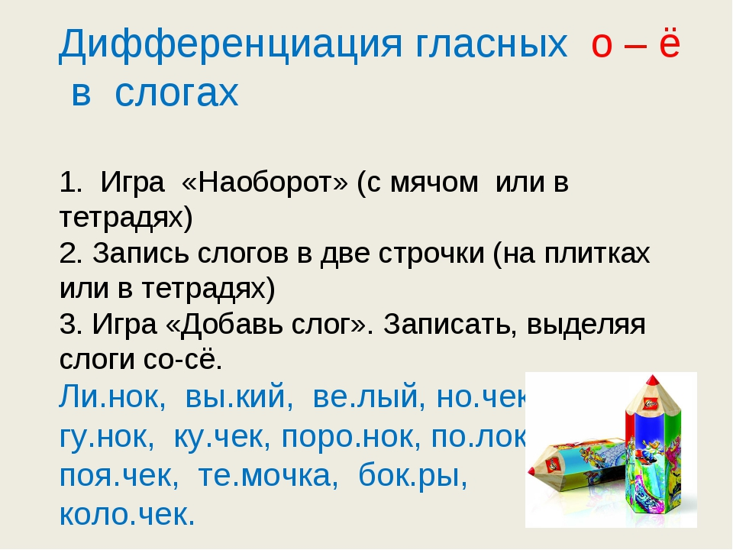

Slide 24
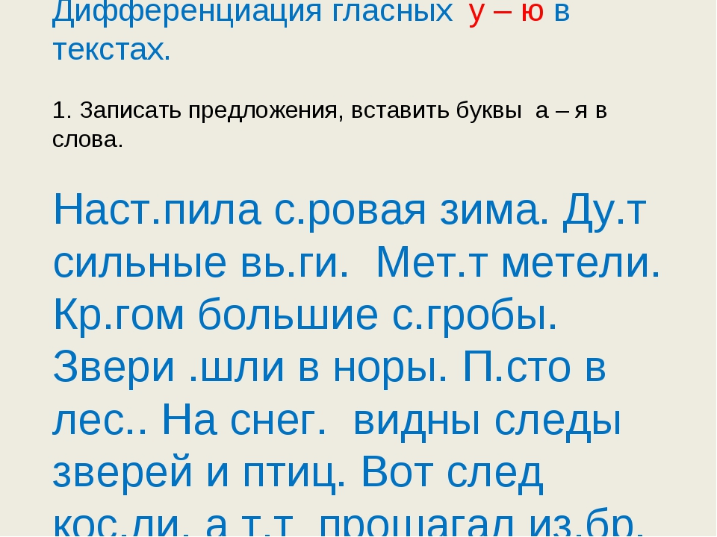

Slide 25


